Slide 1

Диалог
Объяснять – сложно, применять – легко

Slide 2
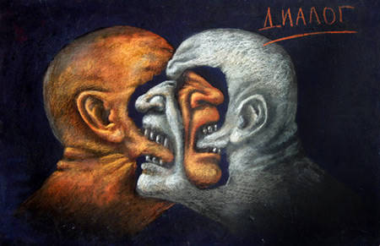
Учение о диалоге

Slide 3
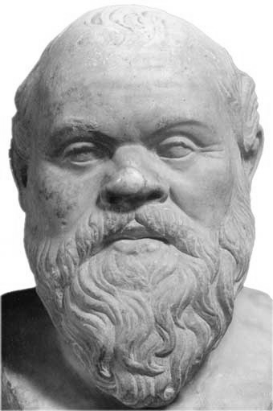
Сократ
Вместо поучений и наставлений Сократ, задавая вопросы, подводил собеседников к решению задачи, помогал им собственными силами найти – «родить» – истину.

Slide 4
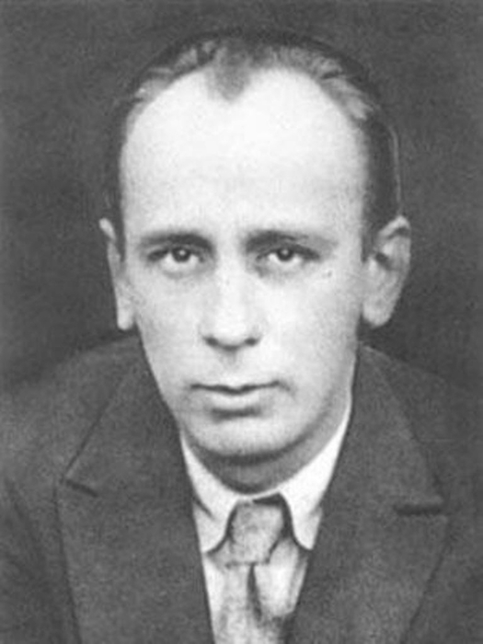
Бахтин
«Диалогические отношения - это почти универсальное явление, пронизывающее всю человеческую речь и все отношения и проявления человеческой жизни, вообще все, что имеет смысл и значение».

Slide 5
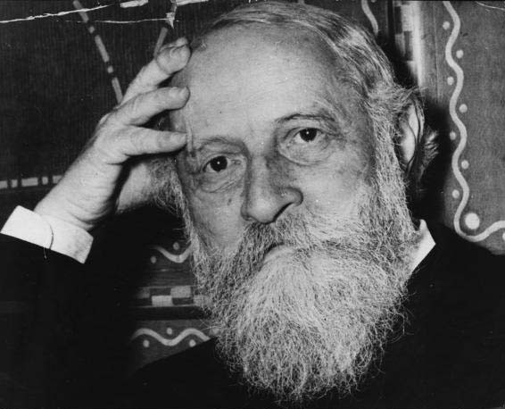
Бубер
«Я и Ты свободно предстоят друг другу во взаимодействии, которое не вовлечено в причинность и не окрашено ею; здесь человеку дается ручательство его свободы, свободы человеческого существа как такового».

Slide 6
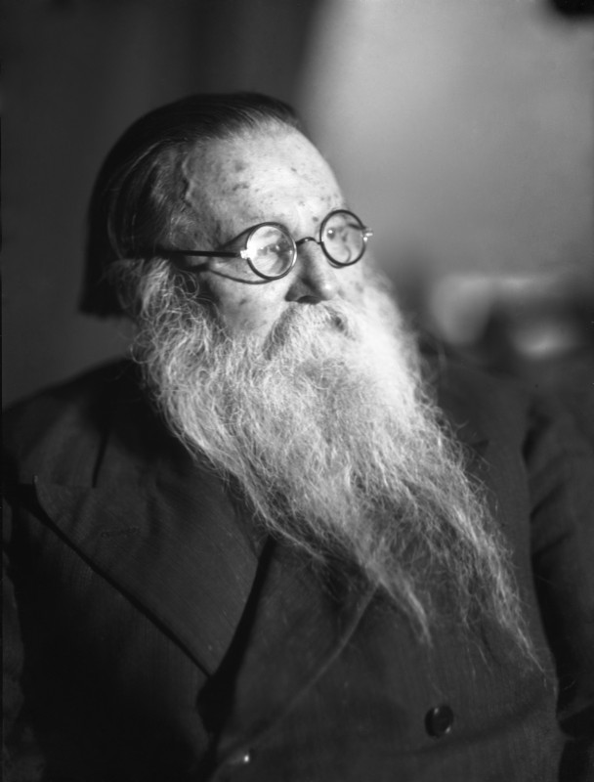
Ухтомский
«Мысль и жизнь с упором на лицо другого это уже не философия, не самоуспокоенная кабинетная система, а сама волнующаяся, живая жизнь, радующаяся радостями другого и болеющая болезнями другого».

Slide 7
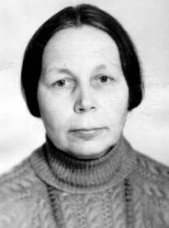
Флоренская
«Диалогический контакт возникает потому, что мы с любовью относимся к человеку, принимаем его как своего близкого».

Slide 8
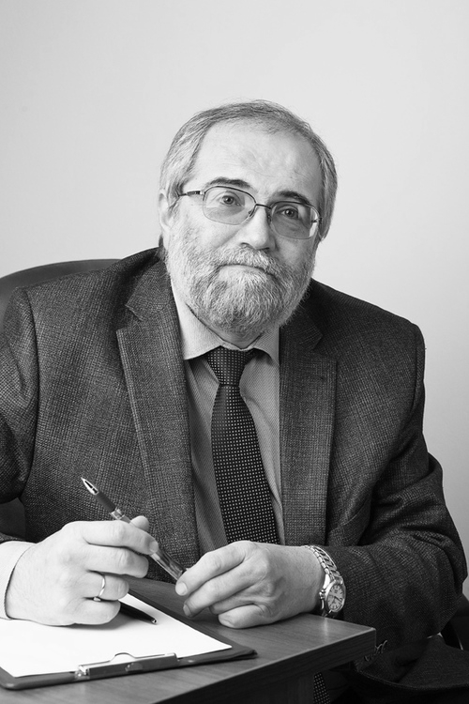
Копьев
«Диалог соотносим с самой жизнью и все то, что вне диалога, что - условно говоря - не диалогично, оказывается в неизбежной близости к чему-то мертвящему, отчуждающему, противоположному жизни».

Slide 9
Основные понятия и принципы диалога

Slide 10
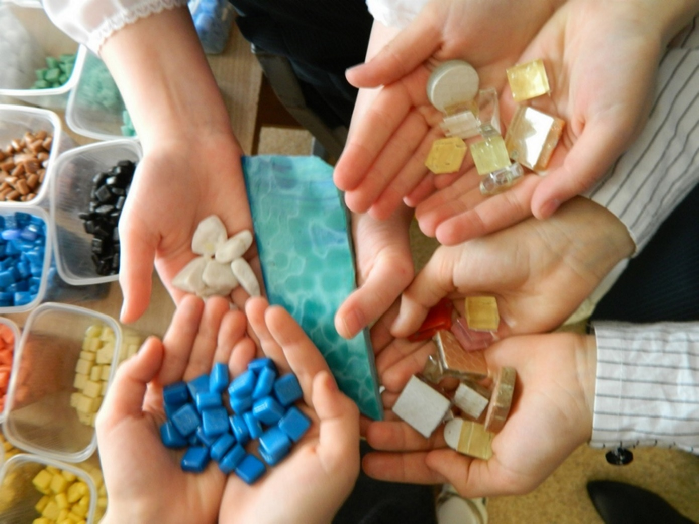
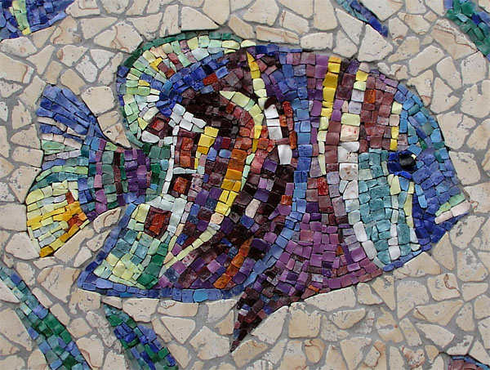
Совместная работа над проблемой

Slide 11
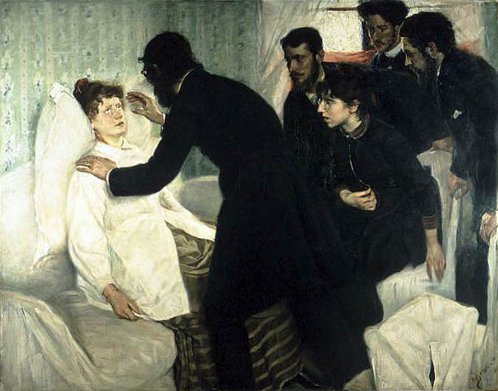
Парадокс
воздействия

Slide 12

Духовное
«я»

Slide 13
Духовное «я»
« Даже на уровне знания, на уровне веры принятие духовного Я уже многое меняет. Состояние человека может быть очень тяжелым, но, относясь к нему на уровне признания его духовного Я, мы постепенно способствуем изменению этого состояния. Изменение происходит уже на стадии выслушивания».

Slide 14
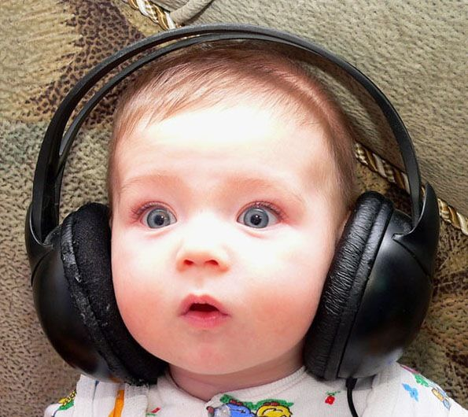
Умение слушать

Slide 15
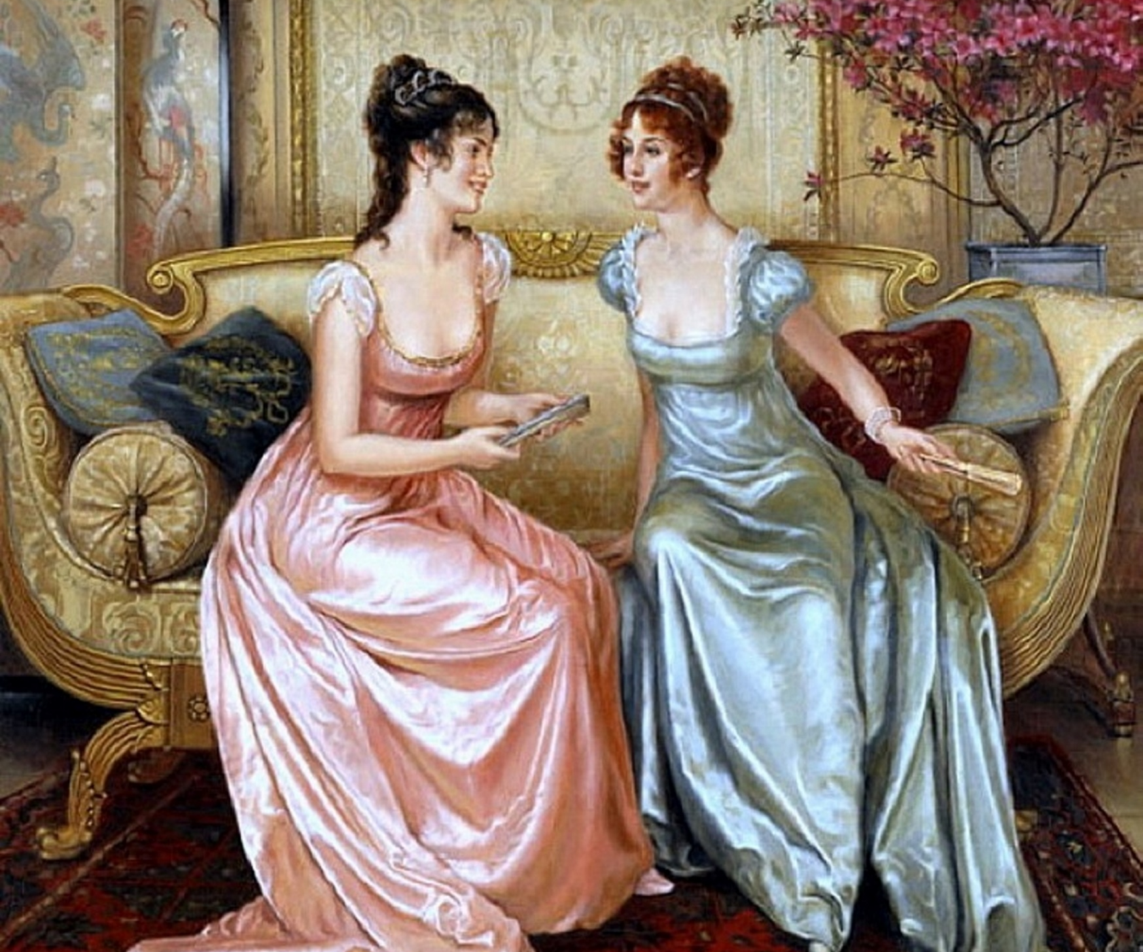
Эмпатическое внимание

Slide 16
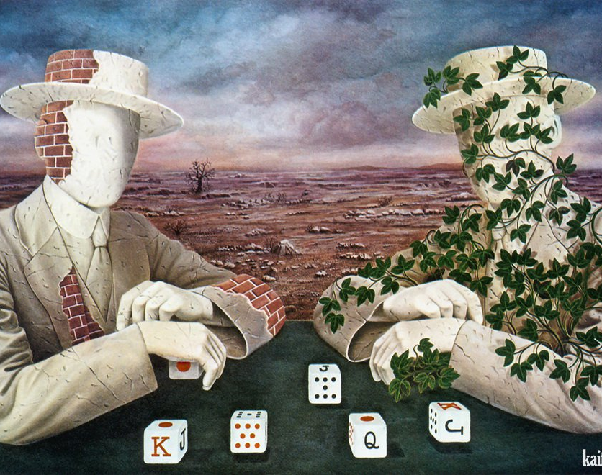
Доминанта

Slide 17
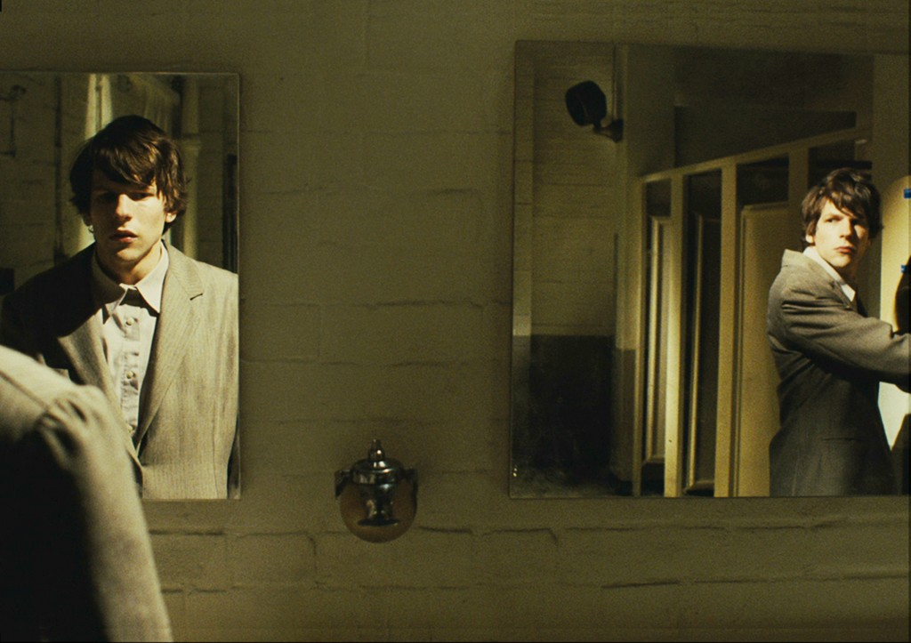
Доминанта
на себе.
Двойник.

Slide 18
Доминанта на себе
Когда Я – центр Вселенной… человек не замечает других.
Он не видит другого как он есть, а видит только проекцию, отражение себя.

Slide 19
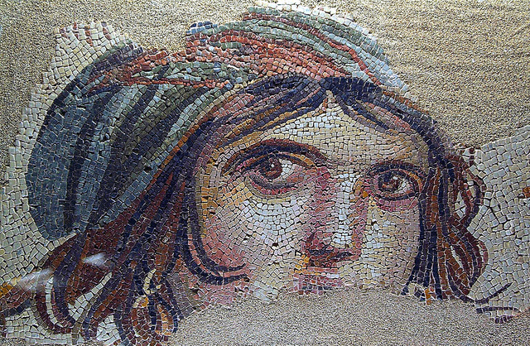
Лицо.
Другой.

Slide 20
Другой. Лицо. Собеседник.
Увидеть Лицо человека можно лишь путем доминанты на Собеседнике.
«Поставить доминанту на человеческое лицо, т. е. на реальнейшую из реальностей, - том, что дано тебе сейчас в ближайшем встречном человеке, - это значит уметь заранее приветствовать и принимать все то новое бытие другого, независимо от моих ожиданий и теорий о нем»

Slide 21
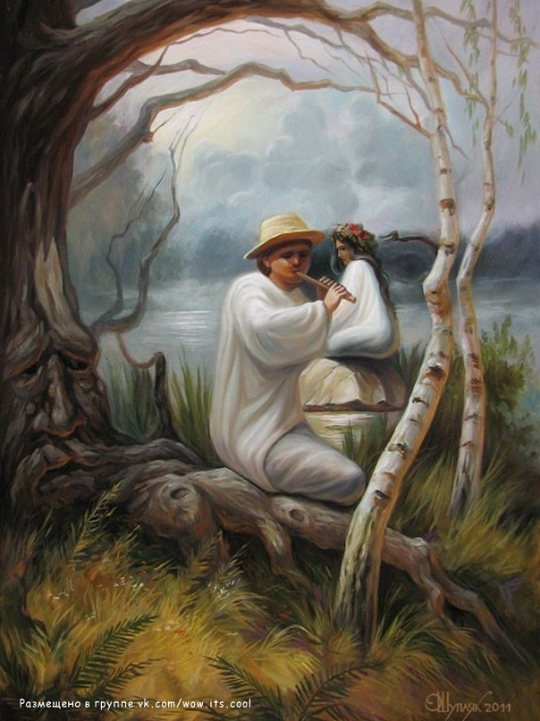

Slide 22
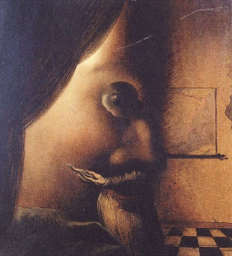

Slide 23
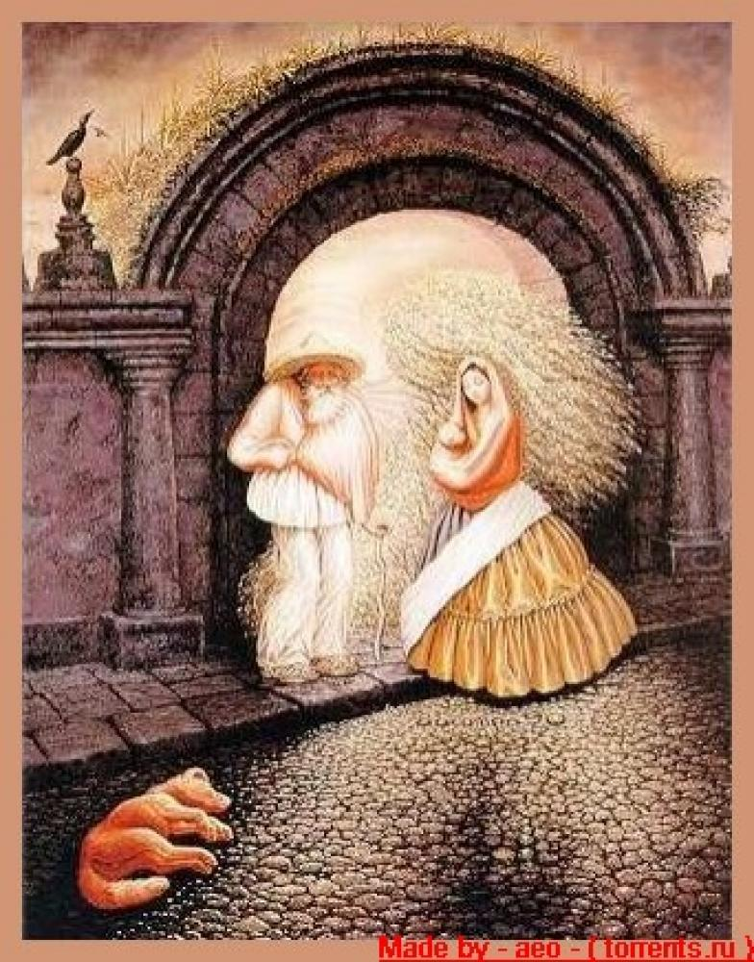

Slide 24
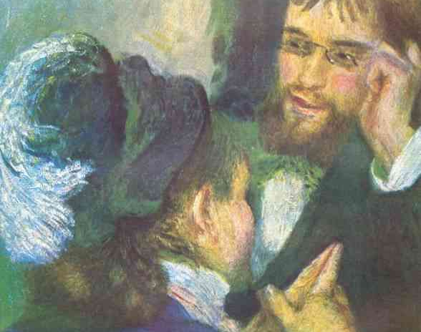
Доминанта на другом

Slide 25
Доминанта на другом
«Преодоление себя и бодрая творческая доминанта на лицо другого - даются очень просто и сами собою там, где есть любовь: «продал все, что было у него, и купил то село, где зарыта жемчужина».

Slide 26
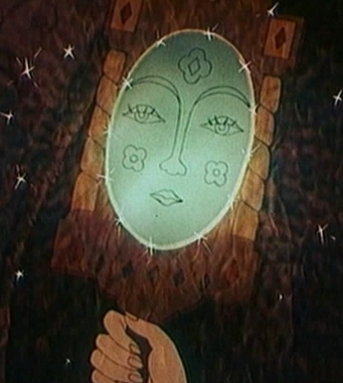
Другой
Личность, в особенности находящаяся в критической ситуации, остро нуждается в реакции на себя, в ином мнении, которого она – одновременно – порой, не менее сильно боится

Slide 27
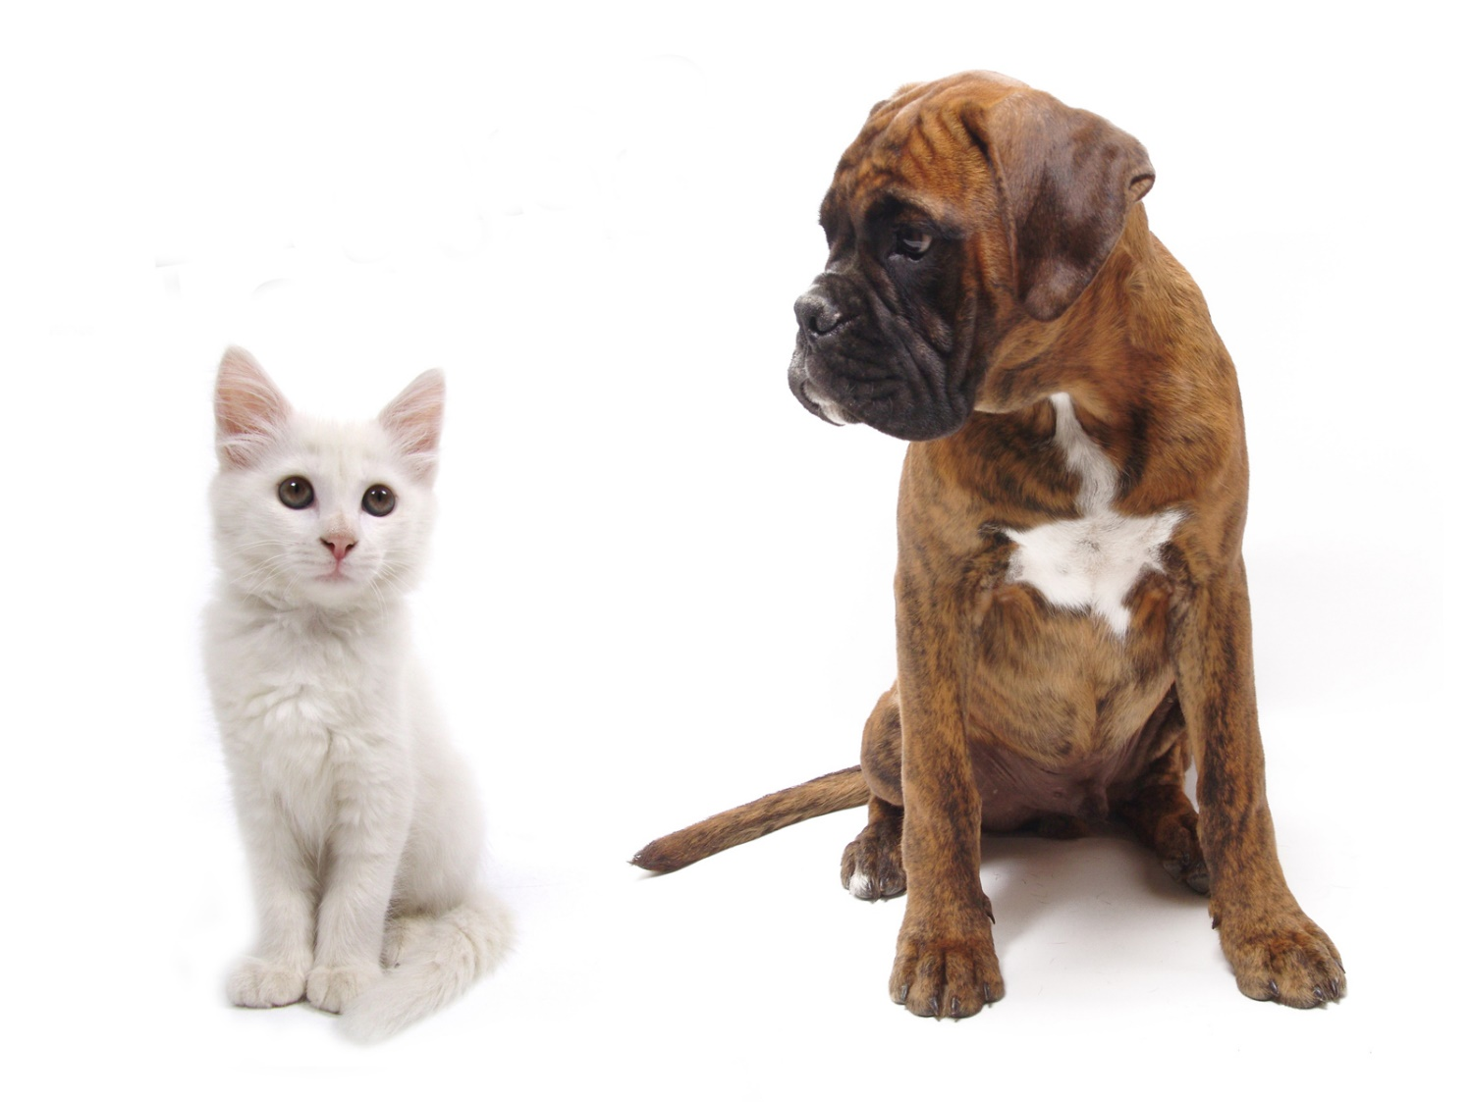
Принятие личности собеседника независимо от …

Slide 28
Принятие личности собеседника независимо от…
Диалогический контакт возникает по мере принятия личности собеседника, а принятие личности каждого основывается на убеждении в духовном достоинстве человека, независимо от его наличного состояния.

Slide 29
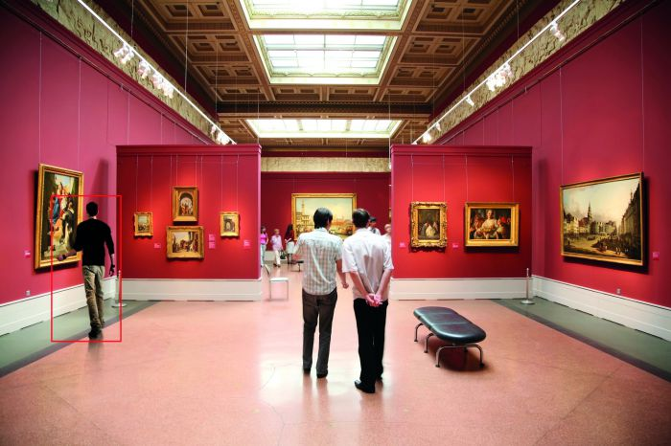
Вненаходимость

Slide 30
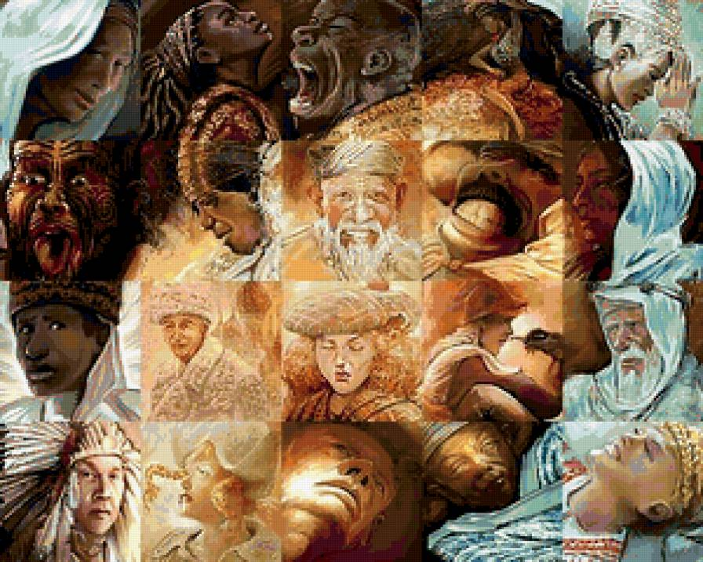
Вненаходимость
Она не имеет ничего общего с равнодушием, но сродни бесстрастию, в духовном понимании этого слова. Пристрастный человек не видит целого, одни фрагменты. Тот, кто эмоционально вовлечен ситуацию, не способен объективно оценить ее.

Slide 31
Вненаходимость и доминанта
В
Д

Slide 33
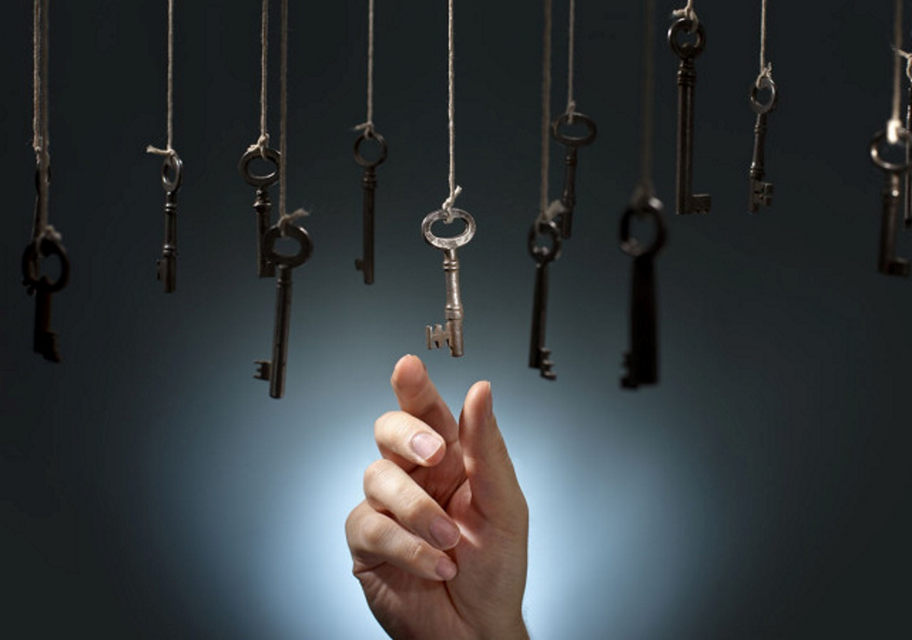

Свобода

Slide 34
Признаки состоявшегося диалога
Душевный подъем, радость общения, чувство контакта душ. У ведущего нет усталости.
Глубокое взаимное понимание, собеседники понимают друг друга с полуслова.
Собеседники совместными усилиями находят сознательное решение психологической проблемы. Человек воспринимает подсказанную группой или ведущим мысль как свою собственную.

Slide 35
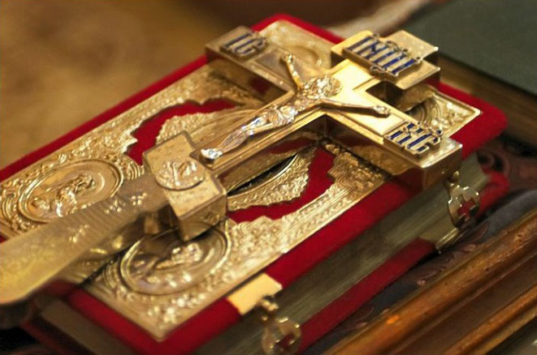
Любовь

